Slide 1





Slide 2




Slide 3

+ Chỉ và nêu vị trí của lục địa Ô xtrây- li-a.
+ Chỉ và nêu tên các quần đảo, các đảo của Châu Đại dương.

Slide 4
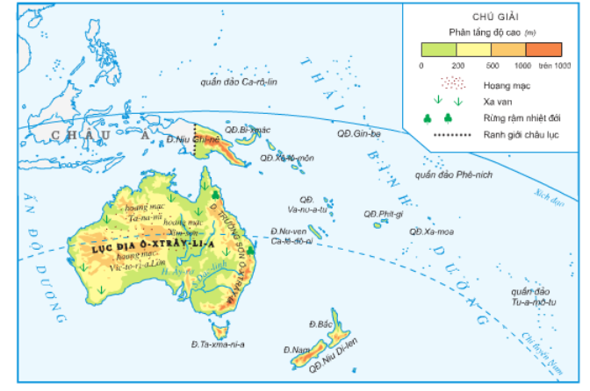

Slide 5


Lục địa Ô xtrây- li-a nằm ở nam bán cầu, có đường chí tuyến nam đi qua giữa lãnh thổ.

Slide 6
Đảo: Niu Ghi-nê, Nu-ven Ca-lê-đô-ni, Ta-xma-ni-a, đảo Bắc và đảo Nam.
Quần đảo: Ca-rô-lin, Bi-xmác, Xô-tô-môn, Va-nu-a-tu, Gin-be, Phê-ních, Phit-gi, Xa-moa, Tu-a-mô-tu, Niu Di-len.

Slide 7
Đọc thông tin, quan sát hình ảnh trong SGK, quan sát lược đồ tự nhiên châu đại dương, hoàn thành phiếu học tập
Châu lục | Địa hình | Khí hậu | Sông và hồ | Thiên nhiên
Châu Đại Dương
Lục địa Ô-xtrây-li-a bao gồm vùng núi phía đông, vùng đồng bằng, bồn địa ở trung tâm và vùng cao nguyên phía tây
– Phần lục địa
khô hạn
– Các đảo và
quần đảo:
nóng ẩm
Kém phát triển
– Lục địa:
+ Phần lớn diện tích là hoang mạc và xa van
+ Tài nguyên sinh vật độc đáo
– Các đảo và quần đảo: rừng rậm và rừng dừa bao phủ

Slide 8
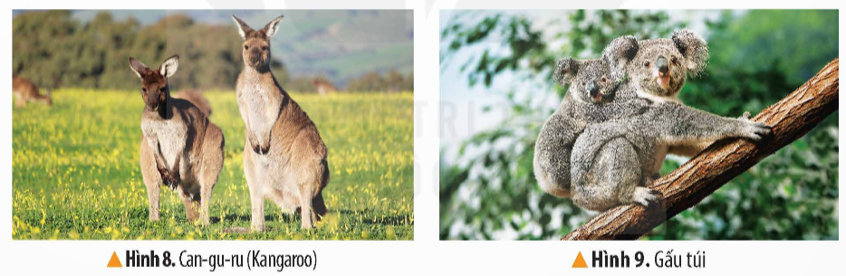

Slide 9
Đọc thông tin trong SGK kết hợp quan sát bản đồ và cho biết vị trí của châu Nam Cực.
+ Hãy tìm hiểu về tự nhiên của châu Nam Cực?
+ Vì sao châu Nam Cực lại lạnh nhất thế giới?
+ Vì sao con người không sinh sống ở châu Nam Cực ?

Slide 10
Châu Nam Cực có khí hậu lạnh nhất thế giới quanh năm dưới ℃.
Động vật tiêu biểu là chim cánh cụt, không có dân cư sinh sống.

Slide 11
Vì sao Châu Nam cực lại lạnh nhất thế giới ?
Vì địa hình châu Nam Cực là cao nguyên cao được bao phủ bới lớp băng dày.

Slide 12
Vì sao con người không sinh sống ở Châu Nam Cực ?
Vì khí hậu ở đây quá khắc nghiệt.

Slide 13


Slide 14
